Slide 1
Епіграф уроку:
Математика вчить мислити й разом з тим вселяє віру в безмежні сили людського розуму. Вона виховує волю, характер.
В.О. Сухомлинський

Slide 2




$$\sqrt[5]{7}$$
$$\sqrt[3]{3}$$
$$\sqrt{2}$$

Slide 3
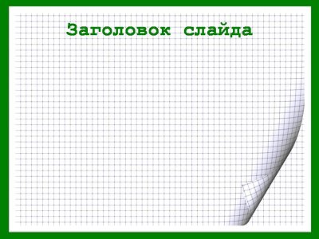

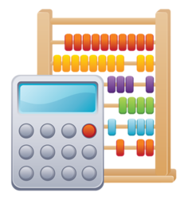
Перевірка домашнього завдання.
Перевірка домашнього завдання:
№481
Відповідь : 4
Відповідь : 2; 3
Відповідь : -7;8;
Відповідь : -1;1;4
-2

Slide 4
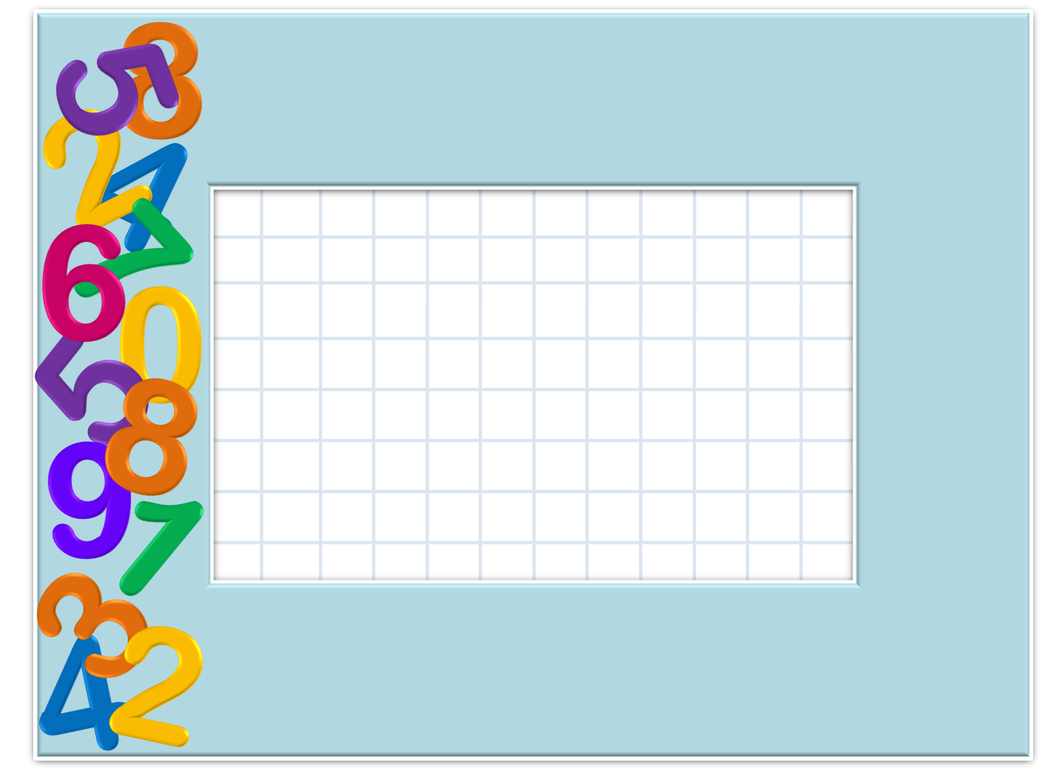

РОЗВ’ЯЗУВАННЯ
ІРРАЦІОНАЛЬНИХ
РІВНЯНЬ

Slide 5

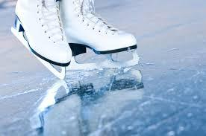
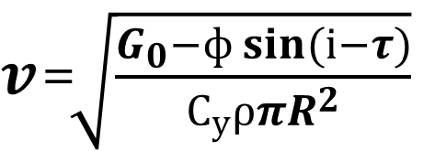
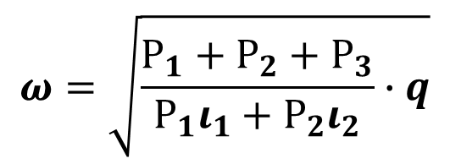
$v$=$\sqrt{\frac{G_{0}−ф\sin{(і−τ)}}{С_{у}⍴πR^{2}}}$
$$ω=\sqrt{\frac{Р_{1}+Р_{2}+Р_{3}}{Р_{1}ι_{1}+Р_{2}ι_{2}}∙q}$$

Slide 6

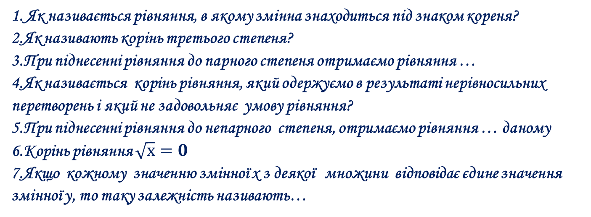
1. Як називається рівняння, в якому змінна знаходиться під знаком кореня?
2.Як називають корінь третього степеня?
3.При піднесенні рівняння до парного степеня отримаємо рівняння …
4.Як називається корінь рівняння, який одержуємо в результаті нерівносильних перетворень і який не задовольняє умову рівняння?
5.При піднесенні рівняння до непарного степеня, отримаємо рівняння … даному
6.Корінь рівняння $\sqrt{х}=0$
7.Якщо кожному значенню змінної х з деякої множини відповідає єдине значення змінної у, то таку залежність називають…
 |  |  |  |  |  | 1 | і | Р | р | а | ц | і | о | н | а | л | ь | н | е
 |  |  |  |  |  | 2 | к | У | б | і | ч | н | и | й
 |  | 3 | н | а | с | л | і | Д | о | к
 |  |  |  |  | 4 | с | т | О | р | о | н | н | і | й
5 | р | і | в | н | о | с | и | Л | ь | н | е
 |  |  |  | 6 | н | у | л | Ь
 |  |  |  |  |  |  | 7 | Ф | у | н | к | ц | і | я
1
 |  |  |  |  |  | 1 | і | Р | р | а | ц | і | о | н | а | л | ь | н | е
 |  |  |  |  |  | 2 | к | У | б | і | ч | н | и | й
 |  | 3 | н | а | с | л | і | Д | о | к
 |  |  |  |  | 4 | с | т | О | р | о | н | н | і | й
5 | р | і | в | н | о | с | и | Л | ь | н | е
 |  |  |  | 6 | н | у | л | Ь
 |  |  |  |  |  |  | 7 | Ф | у | н | к | ц | і | є | ю
2
3
4
5
6
7

Slide 7
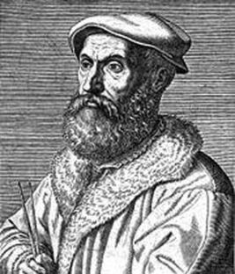
Крістоф Рудольф німецький математик, автор першого підручника з алгебри у якому запропонував знак радикала, який залишився в науці. Належав до школи «косистів»

Slide 8
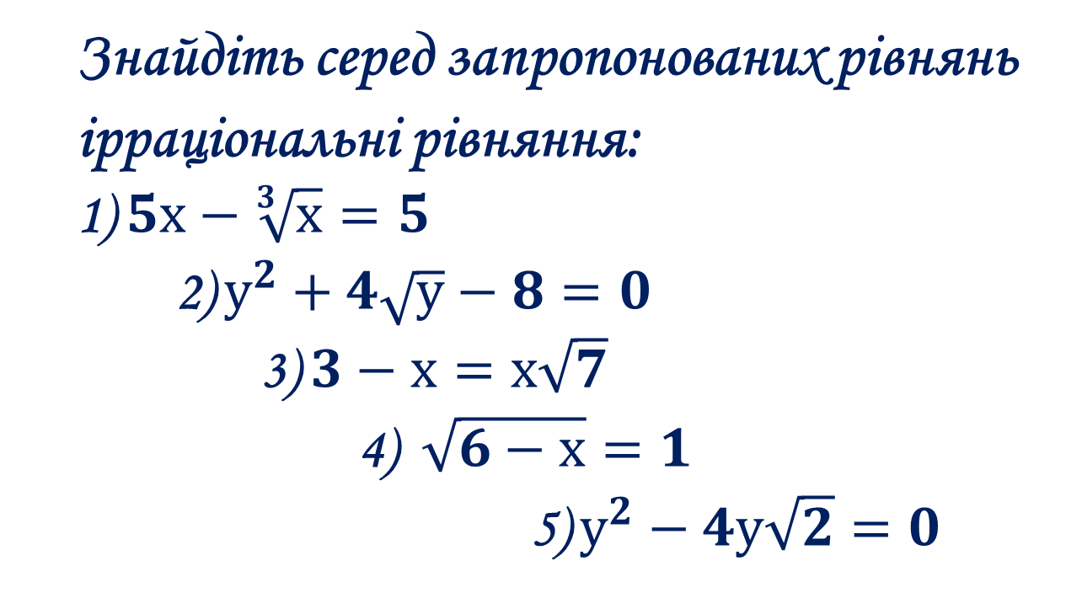
Знайдіть серед запропонованих рівнянь ірраціональні рівняння:
1) $5х−\sqrt[3]{х}=5$
2) $у^{2}+4\sqrt{у}−8=0$
3) $3−х=х\sqrt{7}$
4) $\sqrt{6−х}=1$
5) $у^{2}−4у\sqrt{2}=0$

Slide 9
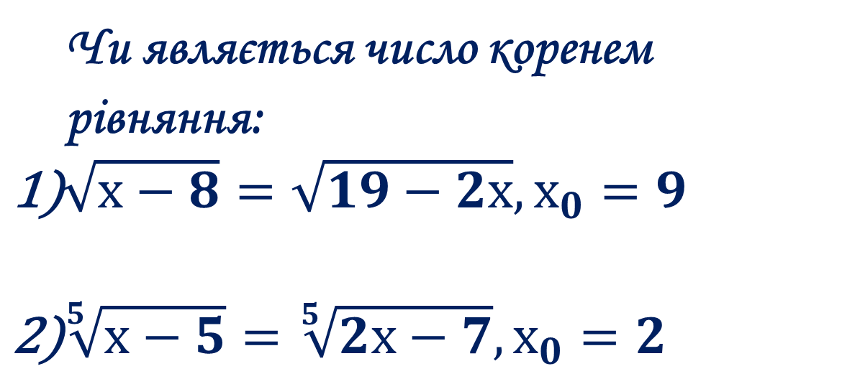
Чи являється число коренем рівняння:
$\sqrt{х−8}=\sqrt{19−2х}, х_{0}=9$
$\sqrt[5]{х−5}=\sqrt[5]{2х−7},х_{0}=2$

Slide 10

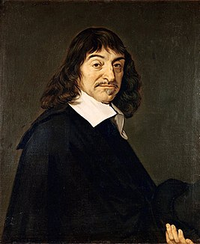
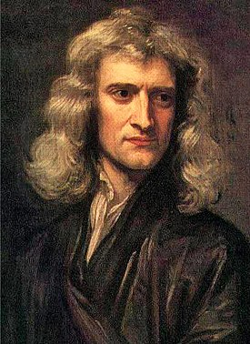

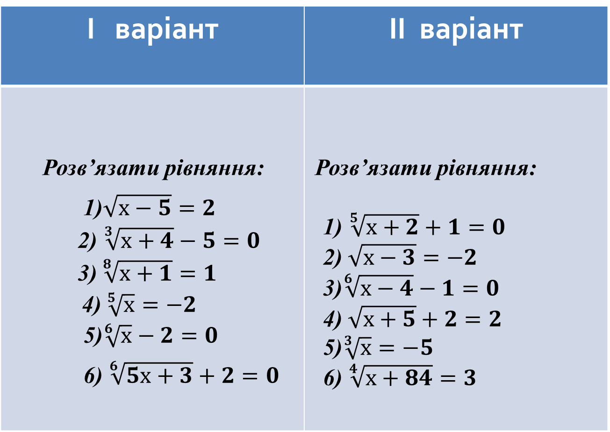
І варіант | ІІ варіант
Розв’язати рівняння: 1)$\sqrt{х−5}=2$ 2) $\sqrt[3]{х+4}−5=0$ 3) $\sqrt[8]{х+1}=1$ 4) $\sqrt[5]{х}=−2$ 5)$\sqrt[6]{х}−2=0$ 6)$\sqrt[6]{5х+3}+2=0$ | Розв’язати рівняння: 1) $\sqrt[5]{х+2}+1=0$ 2)$\sqrt{х−3}=−2$ 3)$\sqrt[6]{х−4}−1=0$ 4)$\sqrt{х+5}+2=2$ 5)$\sqrt[3]{х}=−5$ 6)$\sqrt[4]{х+84}=3$
-32 | 9 | 0 | 121 | Ø | 64
а | д | к | е | т | р
5 | 4 | -3 | -125 | Ø | -5
ю | а | н | о | ь | т
РЕНЕ ДЕКАРТ
ІСААК НЬЮТОН

Slide 11

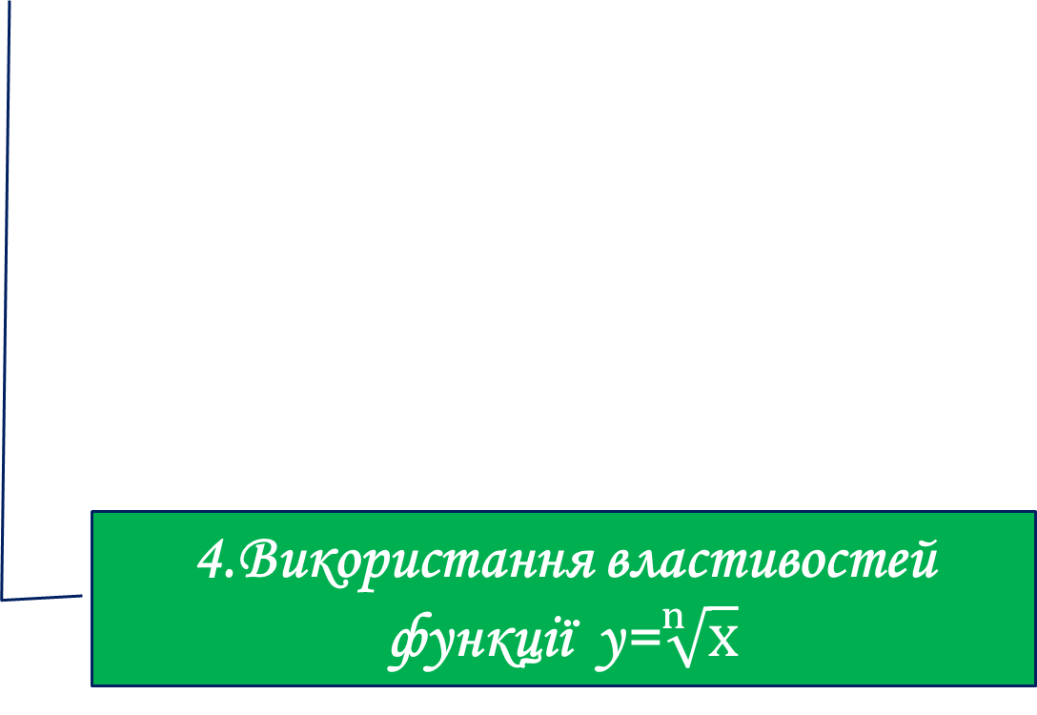
Способи розв’язування ірраціональних рівнянь
1. Піднесення обох частин рівняння до одного степеня
2. Заміна змінних
3.Розкладання на множники
4.Використання властивостей функції у=$\sqrt[n]{х}$

Slide 12
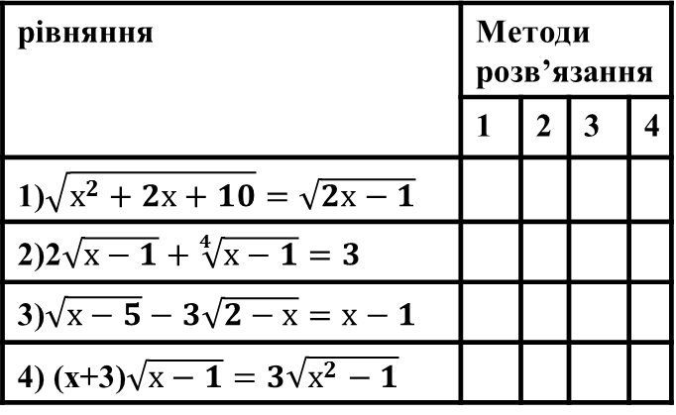
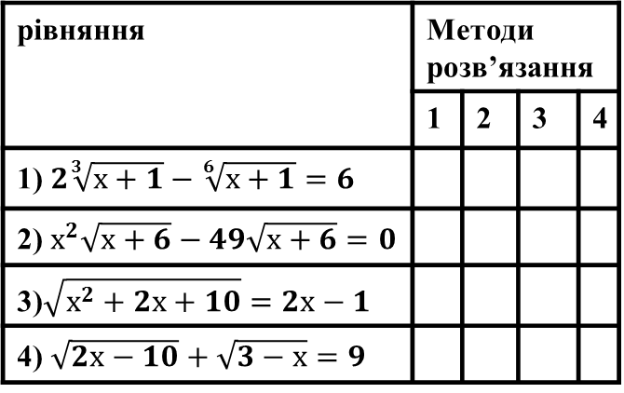
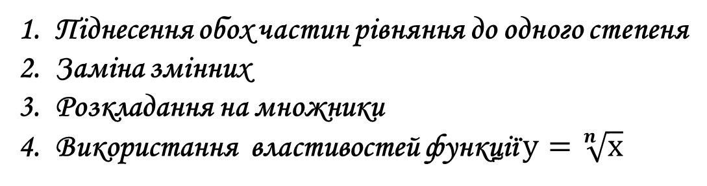
Поставити у відповідність записаному рівнянню номер метода,
який застосовується для його розв’язання
І варіант
ІІ варіант
рівняння | Методи розв’язання
 | 1 | 2 | 3 | 4
1) $2\sqrt[3]{х+1}−\sqrt[6]{х+1}=6$
2) $х^{2}\sqrt{х+6}−49\sqrt{х+6}=0$
3)$\sqrt{х^{2}+2х+10}=2х−1$
4) $\sqrt{2х−10}+\sqrt{3−х}=9$
рівняння | Методи розв’язання
 | 1 | 2 | 3 | 4
1)$\sqrt{х^{2}+2х+10}=\sqrt{2х−1}$
2)2$\sqrt{х−1}+\sqrt[4]{х−1}=3$
3)$\sqrt{х−5}−3\sqrt{2−х}=х−1$
4) (х+3)$\sqrt{х−1}=3\sqrt{х^{2}−1}$
+
+
+
+
+
+
+
+
Піднесення обох частин рівняння до одного степеня
Заміна змінних
Розкладання на множники
Використання властивостей функції $у=\sqrt[n]{х}$

Slide 13

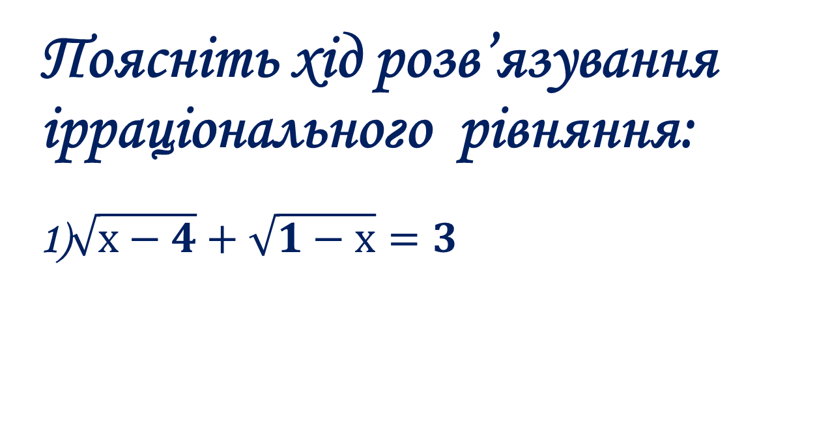
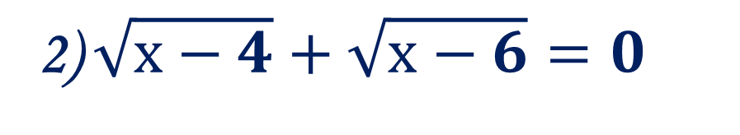
Поясніть хід розв’язування ірраціонального рівняння:
1)$\sqrt{х−4}+\sqrt{1−х}=3$
2) $\sqrt{х−4}+\sqrt{х−6}=0$
?

Slide 14
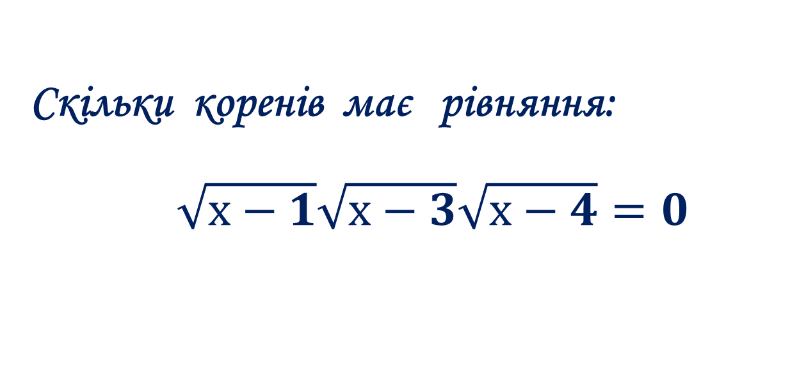
Скільки коренів має рівняння:
$\sqrt{х−1}\sqrt{х−3}\sqrt{х−4}=0$
1
2
3

Slide 15

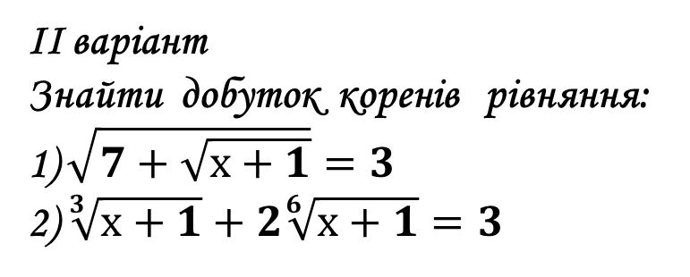
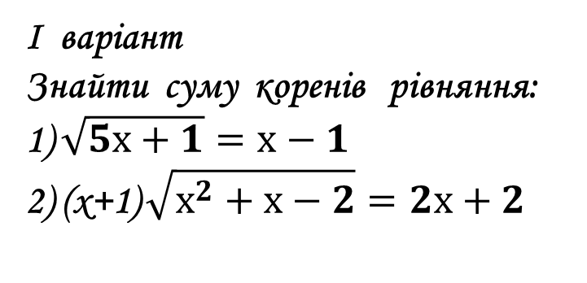
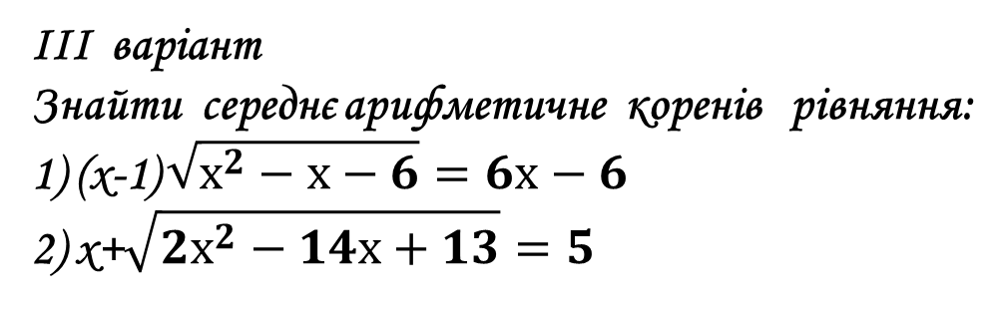
Робота в парі:
І варіант
Знайти суму коренів рівняння:
1) $\sqrt{5х+1}=х−1$
2) (х+1) $\sqrt{х^{2}+х−2}=2х+2$
ІІ варіант
Знайти добуток коренів рівняння:
1) $\sqrt{7+\sqrt{х+1}}=3$
2) $\sqrt[3]{х+1}+2\sqrt[6]{х+1}=3$
ВІДПОВІДЬ:
Відповідь 7
Відповідь 2;-3
7+2+(-3)=6
ВІДПОВІДЬ:
Відповідь 3
Відповідь 0
3• 0 = 0
ІІІ варіант
Знайти середнє арифметичне коренів рівняння:
1) (х-1) $\sqrt{х^{2}−х−6}=6х−6$
2) х+$\sqrt{2х^{2}−14х+13}=5$
ВІДПОВІДЬ:
Відповідь 7;-6
Відповідь -2
(7+(-6)+ (-2)) :2= -0,5

Slide 16
Вид роботи | Кросворд (максим. 2 бали) | Лото (макс. 6 балів) | Відповідність (максим 4 бали) | Робота в парі (максим. 2 бали) | Усні відповіді
К-сть балів |  |  |  |  |  | Всього ОЦІНКА
Кількість балів | Оцінка
22,21 | 12
20-18 | 11
17-15 | 10
14-13 | 9
12-11 | 8
10-9 | 7
8-6 | 6
5-4 | 5
4-3 | 4
2 | 3
Хто не допустив жодної помилки і повністю задоволений результатом, оберіть собі фігуру червоного кольору.
Хто допустив неточність – жовтого кольору
А кому треба ще постаратися і успіх обов’язково прийде – синього кольору.

Slide 17


Домашнє завдання
Скільки розв’язків має рівняння ?
Корінь якого степеня існує із будь-якого числа?
Як називають корінь третього степеня?
Скільки розв’язків має рівняння , якщо a >0?
Як називається рівняння, в якому змінна знаходиться під знаком кореня?
Як називається корінь рівняння, який одержується в результаті нерівносильних перетворень?
1.Творче завдання : Підготувати міні проект на тему «Нові нестандартні методи
розв’язування ірраціональних рівнянь» , в якому запропонувати методи розв’язування рівнянь, відмінні від розглянутих на уроці . А саме графічний метод, метод виділення повних квадратів, метод множення на спряжений.
2. Письмово підручник
№№ 468 (3-6) , 472

Slide 18

ДЯКУЮ ЗА УВАГУ !
Бажаю успіхів!

Slide 19
